Slide 1
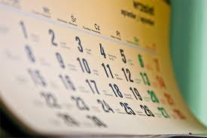
Řadové číslovky, datum
(ordinali)

Slide 2
Číslovky řadové. Poznáte je? Spojte
12.
1.
5.
9.
70.
7.
17.
2.
20.
90.
Druhý
Deváté
Devadesátý
Sedmdesátý
Dvanáctý
Sedmá
Sedmnáctý
Dvacátý
První
Pátá

Slide 3
Číslovky řadové
12.
1.
5.
9.
70.
7.
17.
2.
20.
90.
Dvanáctý
První
Pátá
Deváté
Sedmdesátý
Sedmá
Sedmnáctý
Druhý
Dvacátý
devadesátý

Slide 4
Řadové číslovky – forma adjektiva složená (composto) – 2 slova, skloňujeme obě
První
Druhý
Třetí
Čtvrtý
Pátý
Šestý
Sedmý
Osmý
Devátý
Desátý
jedenáctý
20. dvacátý
23. Dvacátý třetí
30. třicátý
Prvního (dne)
Druhého
Třetího
Čtvrtého
Pátého
Šestého
Sedmého
Osmého
Devátého
Desátého
Jedenáctého
Dvacátého
Dvacátého třetího

Slide 5
Datum – genitiv bez prepozice
1. 1./ledna
14. 2./února
28.3./března
1.4./dubna
30.5./května
25.6./ června
8. 7./ července
19.8. /srpna
2. 11./ listopadu
Prvního (první)ledna
Čtrnáctého (druhý) února
Dvacátého osmého (třetí) března
Prvního (čtvrtý) dubna
Třicátého (pátý)května
Dvacátého pátého (šestý)
Osmého (sedmý)července
Devatenáctého (osmý)srpna
Druhého (jedenáctý)listopadu

Slide 6
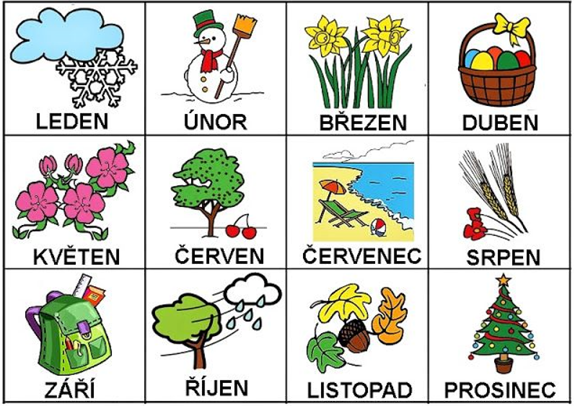

Slide 7
L- - e- - no- bř- - e- - - be-
Leden únor březen duben
- vě-en č- - v- - čer- - n- - s - - e -
Květěn červen červenec srpen

Slide 8
Z - - - ří - - n - - s-o-ad pro - - n-c

Slide 9
1.
2.
3.
4.
5.
6.
7.
8.
9.
10.
11.
12.
Září
Říjen
Leden
Únor
Březen
Květen
Listopad
Červen
Červenec
duben
Srpen
prosinec

Slide 10
měsíce
1.
2.
3.
4.
5.
6.
7.
8.
9.
10.
11.
12.
Leden
Únor
Březen
duben
Květen
Červen
Červenec
Srpen
Září
Říjen
Listopad
prosinec

Slide 11
Půl + řadová číslovka (G.) – Pozor: máme zatím půl hodiny, která bude NE! 1 – číslovka základní
0:30/12:30
1:30/13:30
2:30/ 14:30
3:30
4:30
5:30
11:30/ 23:30
Půl jedné (hodiny)-- v půl jedné
Půl druhé ---- v půl druhé
Půl třetí --- v půl třetí
Půl čtvrté
Půl páté
Půl šesté
...
Půl dvanácté

